Slide 1
Notes:
1

Slide 2
坚定不移走和平发展道路
为实现民族复兴中国梦营造良好国际环境

Slide 3
目 录
01
中国提出走和平发展道路的时代背景
OPTIONS
02
中国走和平发展道路的科学依据
OPTIONS
03
新形势下推进我国和平发展的基本思路
OPTIONS
和平发展道路

Slide 4
第一章
中国提出走和平发展道路的时代背景

Slide 5
本章概要
01
中国自身发展所处的历史方位
OPTIONS
02
世界大国崛起的历史轨迹
OPTIONS
和平发展道路

Slide 6
一、中国自身发展所处的历史方位
对世界经济增长贡献率高达27.76%
第一大工业国
第一大出口国
第一大外汇储备国
128个国家的
最大贸易合作伙伴
第二大经济体
对亚洲经济增长贡献率超过50%

Slide 7
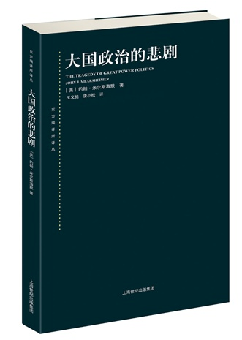
一、中国自身发展所处的历史方位
？
形形色色的“中国威胁论”
国强必霸

Slide 8
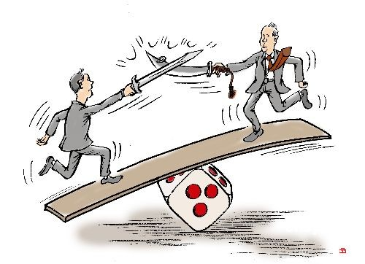
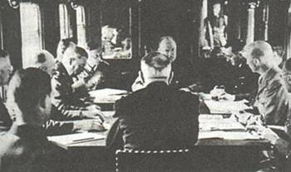
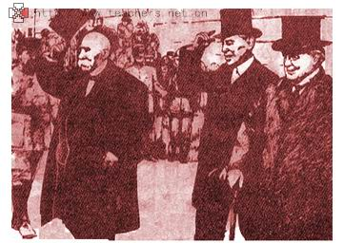
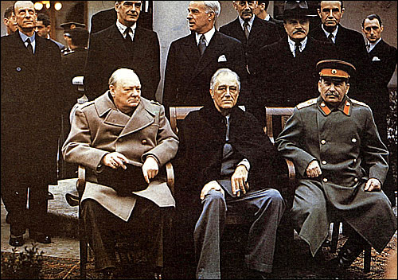
二、世界大国崛起的历史轨迹
新兴国家与既有强国之间的“修昔底德陷阱”
拿破仑战争
第一次世界大战
第二次世界大战
欧洲30年战争
威斯特伐利亚和约体系
维也纳体系
凡尔赛体系
雅尔塔体系
通常通过激烈的方式甚至是战争实现霸权的转移

Slide 9
二、世界大国崛起的历史轨迹
走和平发展道路，是我们党根据时代发展潮流和我国根本利益作出的战略抉择。
坚持走和平发展道路
党章
党的
十八大
党的
十七大

Slide 10
二、世界大国崛起的历史轨迹
1
和平
人类
共同利益
内政
走和平发展道路不仅是中国共产党适应国情世情作出的重大决定，也是中国政府面向世界作出的庄严承诺。
和平
发展
道路
2
3
外交
本国
利益
发展

Slide 11
第二章
中国走和平发展道路的科学依据

Slide 12
本章概要
01
经济全球化的必然要求
OPTIONS
02
中国自身发展的必然要求
OPTIONS
03
中国社会制度和文化传统的必然要求
OPTIONS
和平发展道路

Slide 13
一、经济全球化的必然要求
经济全球化日益形成你中有我、我中有你，
一荣俱荣、一损俱损的利益格局。

Slide 14
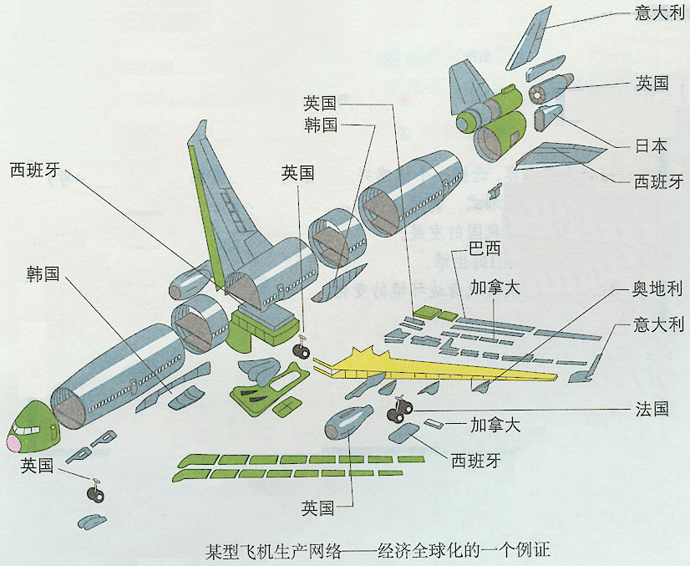
一、经济全球化的必然要求
全球性挑战，日益需要各国合作应对。世界正在成为一个休戚与共的命运共同体。
利益融合形成“利益均衡”

Slide 15
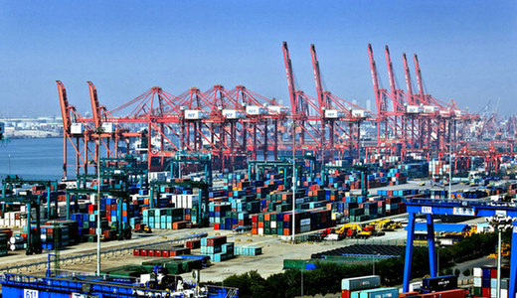
一、经济全球化的必然要求
未来中美之间的决定性竞争更可能是
经济竞争、社会竞争，而不是军事竞争
双边贸易额接近5000亿美元
相互投资超过800亿美元
人员往来高达350万人次

Slide 16
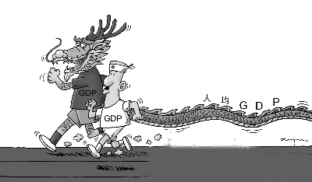
二、中国自身发展的必然要求
中国仍然是发展中国家，要让13亿人过上幸福生活，还有很长的路要走。

Slide 17
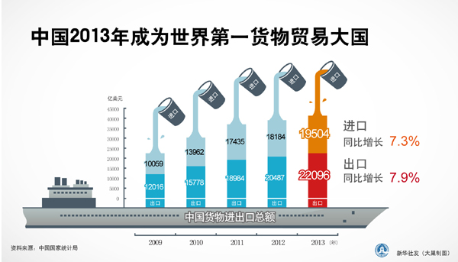
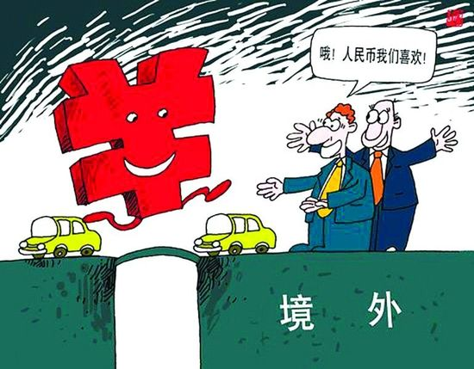
二、中国自身发展的必然要求
2013年，中国对外投资901.7亿美元
我国呈现资源和市场“两头在外”、
利益权益分布本土和海外兼有的新特点

Slide 18
三、中国社会制度和文化传统的必然要求
主张和平的社会主义制度
爱好和平的中国传统文化

Slide 19
第三章
新形势下推进我国和平发展的基本思路

Slide 20
本章概要
01
把中国自身利益与各国共同利益结合起来
OPTIONS
02
努力推动与各大国关系协调发展
OPTIONS
03
不断巩固与周边国家的睦邻友好
OPTIONS
04
深化与广大发展中国家的团结合作
OPTIONS
和平发展道路

Slide 21
05
在国际事务中发挥负责任大国作用
OPTIONS
06
建设强大国防维护国家利益
OPTIONS
07
让广大人民群众得到更多的收益
OPTIONS
和平发展道路

Slide 22
一、把中国自身利益与各国共同利益结合起来
五通
中亚共同建设“丝绸之路经济带”
政策沟通
道路联通
贸易畅通
货币流通
民心相通

Slide 23
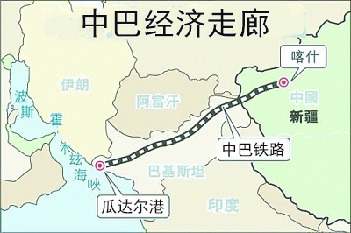
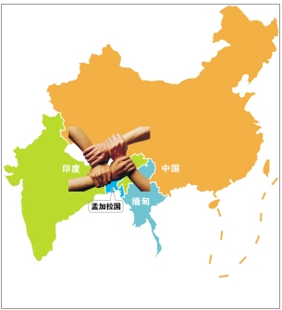
一、把中国自身利益与各国共同利益结合起来
两大经济走廊
连接中印市场
促进亚洲区域一体化进程

Slide 24
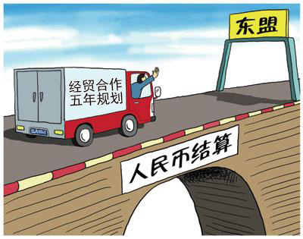
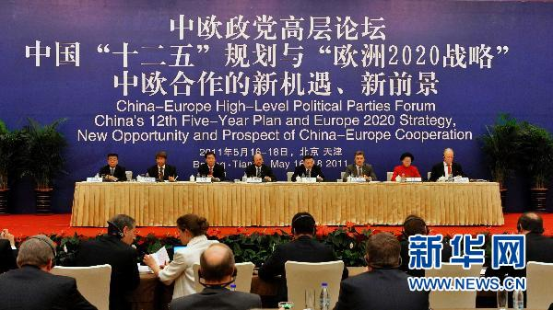
一、把中国自身利益与各国共同利益结合起来
中印、中马签署
经贸合作五年规划
中欧发展规划形成对接路线图

Slide 25
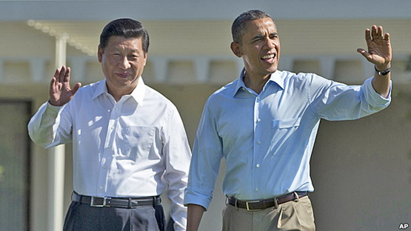
二 努力推动与各大国关系协调发展
中美积极构建新型大国关系
中国新一届领导人就任仅三个月就实现中美两国元首专门会晤

Slide 26
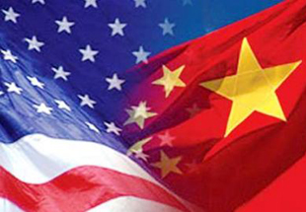
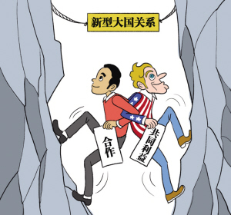
二 努力推动与各大国关系协调发展
不冲突、不对抗
坚持做伙伴、不做对手
通过对话
而非对抗处理矛盾
合作共赢
摒弃零和思维
在追求自身利益时兼顾对方利益
相互尊重
尊重各自的社会制度和发展道路
尊重彼此核心利益和重大关切
中美新型大国关系的内涵
Notes:
中美新型大国关系的内涵

Slide 27
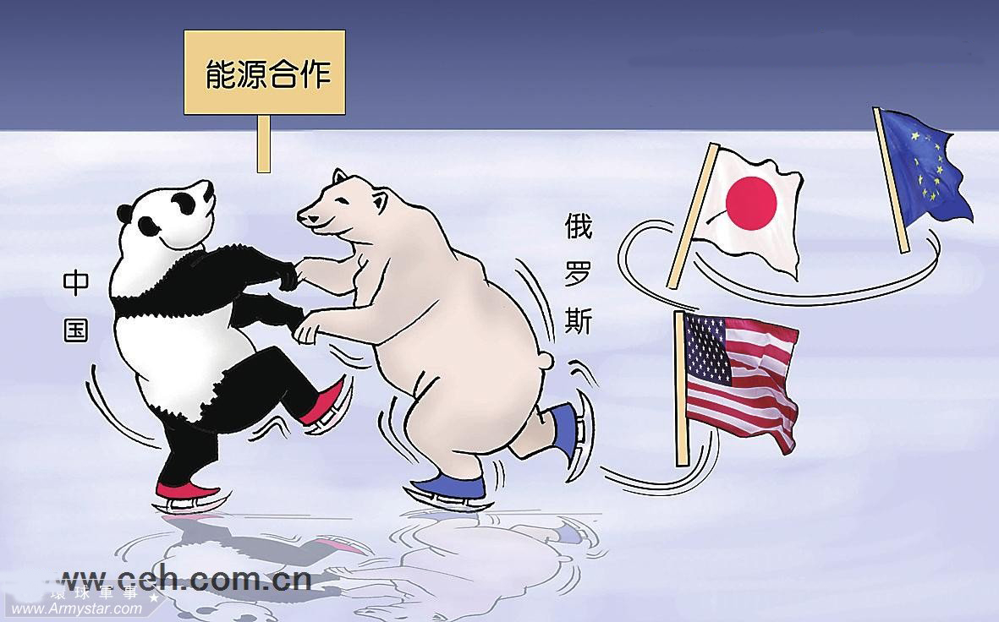
二 努力推动与各大国关系协调发展
中俄签署数十项合作文件，数额大、期限长，被称为“世纪合同”

Slide 28
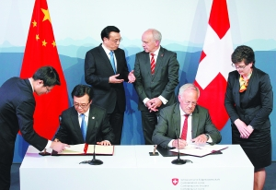
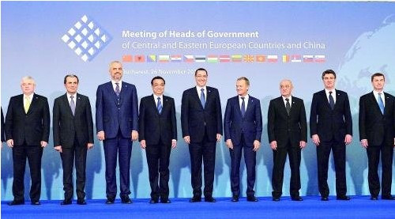
二 努力推动与各大国关系协调发展
首次与欧洲国家签署自贸协定
与德国务实合作
进入“加速期”
中国掀起对欧外交高潮

Slide 29
二 努力推动与各大国关系协调发展
亚洲之大，容得下中印两国共同发展，印度
不会参与任何企图遏制中国的集团和联盟

Slide 30
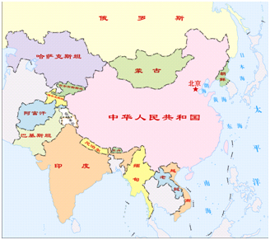
三 不断巩固与周边国家的睦邻友好
我国是世界上邻国最多的国家
周边是我国
安身立命之所、发展繁荣之基
和平
发展
主旋律
中国有20个邻国
中国与周边合作的

Slide 31
三 不断巩固与周边国家的睦邻友好
亲 诚 惠 容：中国周边外交新理念
亲
诚
巩固地缘相近、
人缘相亲的友好情谊
坚持以诚待人、
以信取人的相处之道
惠
容
履行惠及周边、
互利共赢的合作理念
展开开放包容、
求同存异的大国胸怀

Slide 32
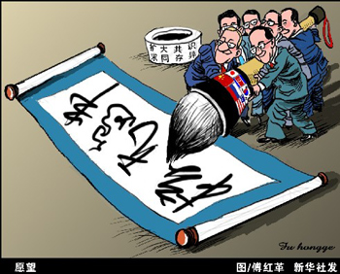
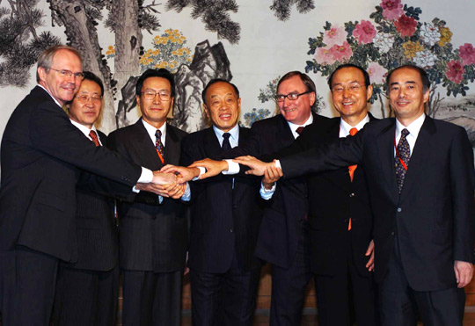
三 不断巩固与周边国家的睦邻友好
坚持
半岛无核化的目标
坚持
通过对话协商解决问题
朝鲜半岛问题
“三个坚持”的基本立场
坚持
维护半岛和平稳定

Slide 33
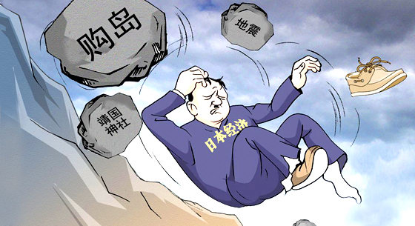
三 不断巩固与周边国家的睦邻友好
中日关系的稳定发展
符合两国人民的根本利益

Slide 34
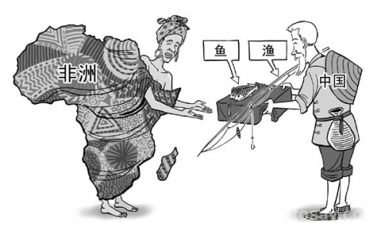
四、深化与广大发展中国家的团结合作
促进发展中国家共同发展
对贫穷的国家给予力所能及的帮助

Slide 35
四、深化与广大发展中国家的团结合作
习主席访问非洲三国
中非签署40多项协议
什么是殖民主义？我们最了解，
因为我们肉体和心灵上都曾经受过。而中国是我们可以信赖的朋友，
中国的道路就是我们非洲的希望。
刚果（布）总统萨苏

Slide 36
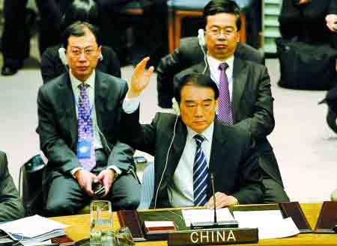
五、在国际事务中发挥负责任大国作用
为维护他国主权完整，
中国在安理会行使否决权
迄今，我国已派出20000多人维和部队，是派出人员最多的安理会常任理事国，也是负担维和款最多的发展中国家。

Slide 37
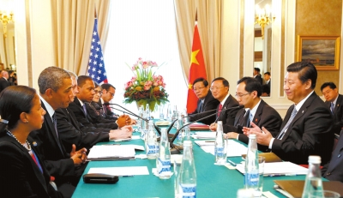
五、在国际事务中发挥负责任大国作用
中国给世界带来的是机遇，而不是威胁
国家主席习近平出席G20峰会
推动金砖国家
开发银行和外汇储备库合作项目

Slide 38
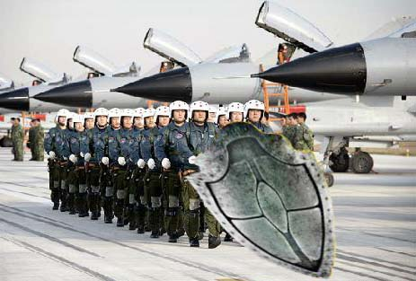
六、建设强大国防维护国家利益
加强国防建设
保障和平发展
坚持奉行防御性的国防政策

Slide 39
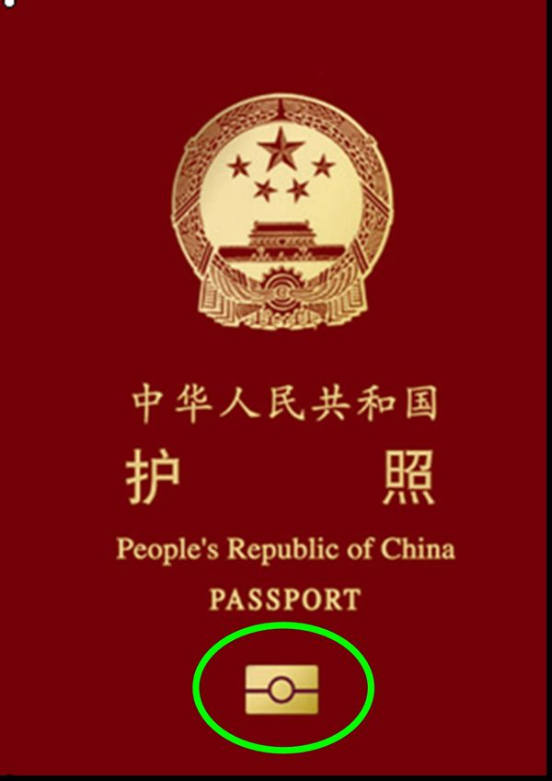
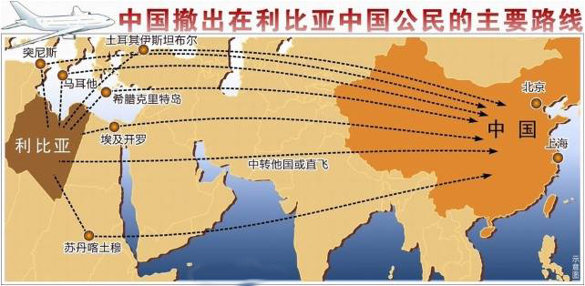
七、让广大人民群众得到更多的收益
群众共享和平
发展带来的利益
打造海外民生工程
维护海外公民的合法权益

Slide 40
和平发展是一项前无古人的事业，需要汇聚各地方各部门各方面的智慧和力量，共同加以推进。

Slide 42
《时事报告》杂志是中央宣传部主管的时政月刊，是广大党员干部以及宣传、教育工作者认识、把握国内外形势政策、做好宣传教育工作的必备学习资料。
供各级领导干部讲形势、作报告和公开选拔、竞争上岗，大中专院校和中学思想政治课教师讲授形势与政策课和时事课，参加公务员考试以及关心国内外形势的读者使用。

Slide 44
《时事报告大学生版》是受教育部社科司和思政司委托，中宣部《时事报告》杂志社编辑出版，专供高校形势与政策课使用的权威教材。
每学年两期，分别于每学期开学前出版。

Slide 45
教育部职业与成人教育司委托，中宣部《时事报告》杂志社编辑出版的全国中职院校形势与政策教育唯一指定教材。
紧密结合中职院校德育课特点，解读政策、分析形势，传达就业信息，介绍行业发展与动态，帮助学生开拓眼界、提升素质。被誉为“填补空白的权威教材”。

Slide 46
《时事》高中版是教育部基础教育司委托，中宣部《时事报告》杂志社编辑出版的中学时事教育教学的专用教材。
紧密配合高中思想政治课教学，针对经济社会发展中的热点难点问题，为高中生答疑解惑，提供系统的高考时事复习资料。

Slide 47
教育部基础教育司委托，中宣部《时事报告》杂志社编辑出版的中学时事教育教学的专用教材。
根据教育部《思想品德》课新课标要求，深入浅出地宣传解读党和政府方针政策的新思路、新举措、新亮点；被政治教师誉为“动态教材”。

Slide 48
以介绍时事为主线，贴近小学生的认知特点，以图文并茂的形式，通俗易懂的文笔，向广大小学生介绍国家改革开放的成就和国内外热点，集时政性、知识性、趣味性为一身，为小学生了解时事、开阔眼界、增长知识提供了专门的动态教材。

